Slide 1
Česká nová vlna
FAVh001 + FAVKh006
6. 1. 2021
Mgr. Šárka Gmiterková, Ph.D.

Slide 2
1968, tzv. polednové období
Pád Antonína Novotného – v lednu odvolán z postu prvního tajemníka ÚV KSČ, v březnu odstupuje z funkce prezidenta ČSSR
Novým prezidentem se stává Ludvík Svoboda, na pozici prvního tajemníka ÚV KSČ Alexander Dubček (reformista)
V médiích se řeší dříve tabuizovaná témata + kritické diskuze / kultura nemá být limitována ideologickými požadavky / v červnu 1968 oficiálně zrušena cenzura
Reformy jsou nepřijatelné pro další státy východního bloku >> 21. 8. 1968: invaze vojsk Varšavské smlouvy
Moskevský protokol – zrušena činnost organizací ustavených v průběhu reformního procesu, opětovně zavedená cenzura sdělovacích prostředků, posílená pozice státní bezpečnosti a armády a odstavení nevyhovujících politických představitelů.
V dubnu 1969 předsednictvo ÚV KSČ přijalo Dubčekovu rezignaci a nahradil jej Gustáv Husák >> Odvrat od koexistence různých myšlenkových proudů ve společnosti a uměleckých proudů v kultuře – nyní jakékoliv alternativy hodnoceny jako „ideově cizí proudy“ a negativistické postoje“.

Slide 3
Reakce na politický vývoj v kinematografii
Personální výměna nejprve na klíčových postech, poté čistka mezi řadovými pracovníky
23. září 1969 na místo ústředního ředitele ČSF nastoupil Jiří Purš (namísto Aloise Poledňáka)
Říjen 1970 se pozice ředitele FSB definitivně ujímá Miloslav Fábera
1. 12. 1969 – ve funkci ústředního dramaturga FSB Ludvík Toman (namísto Břetislava Kunce) >> tato pozice nově výrazně posílila; vedoucí TS musí pravidelně konzultovat veškeré záměry, od roku 1972 pak figuruje přednostně u schvalování filmů
Nové vedení rozpouští TS i jednotlivé ideově-umělecké rady při TS, vzniká 7 nových dramaturgických skupin a centrální ideově umělecká rada >> výroba opět odtržena od literární přípravy a znovunastolena centralizovaná dramaturgie
Cenzura – po srpnu 68 nový orgán Úřad pro tisk a informace, který postrádá filmový odbor >> cenzura prorůstá do samotných filmových struktur

Slide 4
Přechodné období v kinematografii
Filmexport – do roku 1968 přetrvává orientace na západní kapitalistické trhy, dovoz atraktivních titulů z nesocialistických států; poté dochází k normalizaci vztahů se státy východního bloku (koprodukce, import, export)
V květnu 1968 se Alois Poledňák jako ředitel ČSF vzdává některých klíčových pravomocí (např. schvalování filmových projektů)– nově tyto funkce přecházely na ředitele FSB.
Vzniká nová TS Pavla Juráčka a Jaroslava Kučery, vytvořila Ovoce stromů rajských jíme, Skřivánky na niti a Případ pro začínajícího kata.
Dochází k opětovnému nárůstu debutů („druhá nová vlna“), v roce 1970 točí svojí celovečerní hranou prvotinu 7 režisérů X později snaha debutu řešit pomocí povídkových filmů a kolektivních debutů (+ Zlín).

Slide 5
Konkrétně…
Díky polednovému vývoji se podařilo do výroby prosadit filmy, s jimiž se nějakou dobu otálelo (Pasťák, Žert, Farářův konec)
Některé filmy ale nebyly ve finále ani postprodukčně dokončeny, přestože se tvůrci do poslední chvíle snažili o záchranu.
Pasťák (r. Hynek Bočan) – do konce 80. let existoval jen v hrubém sestřihu, navzdory ambicím mu vetknout původně nezamýšlený rámec, který by celé vyprávění přesunul do subjektivní roviny
Archa bláznů (r. Ivan Balaďa) - snaha snímek prezentovat jako univerzální poselství o společnosti, která promarnila šanci uskutečnit pozitivní změnu. Nové vedení upozorňuje na kritický obraz Sovětského svazu >> film zůstal jako odstrašující případ jen s definitivním obrazovým střihem a zvukovým záznamem dialogů + záminka k rozpuštění TS Juráček-Kučera
Kolektivní debut Návštěvy (r. Vladimír Drha, Milan Jonáš a Otakar Fuka) tematicky šlo o návrat k tematice politických vězňů 50. let, existující materiály s největší pravděpodobností byly zničeny (extrémní případ)

Slide 6
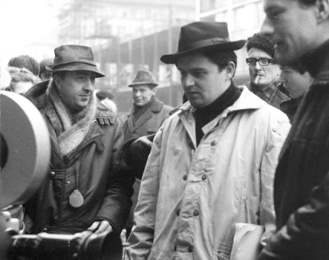
Hynek Bočan (1938)
Jeden z nejmladších NV režisérů
Ztvárnil dětskou roli ve filmu Olověný chléb >> asistent režie Ladislav Helge se stává jeho mentorem
FAMU absolvoval ve 22 letech krátkým filmem Nenávist podle povídky Jana Drdy (spolu s Jirešovým a Sirového absolventským snímkem uveden v kinech v rámci povídkového filmu Hlídač dynamitu)

Slide 7
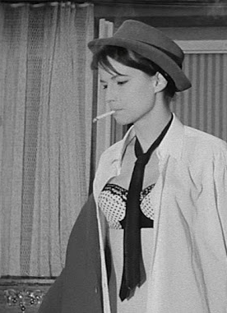
Nikdo se nebude smát (1965)
Adaptace povídky Milana Kundery ze souboru Směšné lásky
Na scénáři se podílí Pavel Juráček, dozor nad debutem Karel Kachyňa, asistent režie Jiří Stránský (drobná role „Kanaďana“, obsazuje debutantku Štěpánku Řehákovou do role Kláry)

Slide 8
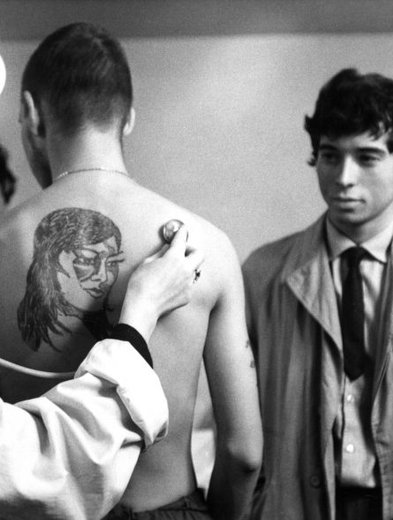
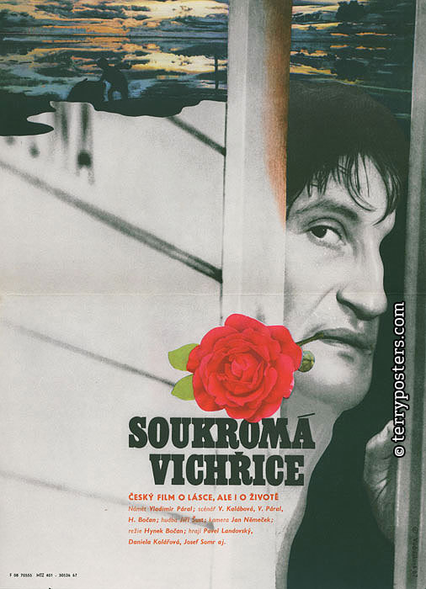
Soukromá vichřice, Čest a sláva, Pasťák
Soukromá vichřice (1967) – adaptace románu Vladimíra Párala, další nelítostná sonda do života v socialistickém Československu (tentokrát jako dekonstrukce role intelektuála v socialistické společnosti, ale z perspektivy neuspokojivých partnerských vtztahů)
Čest a sláva (1968) – trezorový film, příběh zchudlého rytíře na konci třicetileté války vybízí k řadě paralel
https://www.youtube.com/watch?v=16WyS5DnwuI
Pasťák (1968-1969) – syrový, bezvýchodný příběh, odehrávající se ve výchovném ústavu pro nezvladatelnou mládež se do kin dostává až zkraje 90. let
https://www.youtube.com/watch?v=MUNfyHxLjV4

